Slide 1
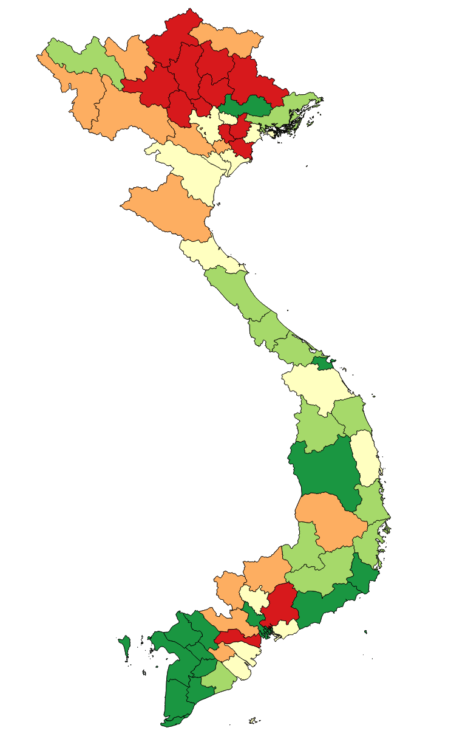
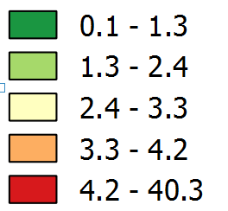
Số gà/ đầu người

Slide 2
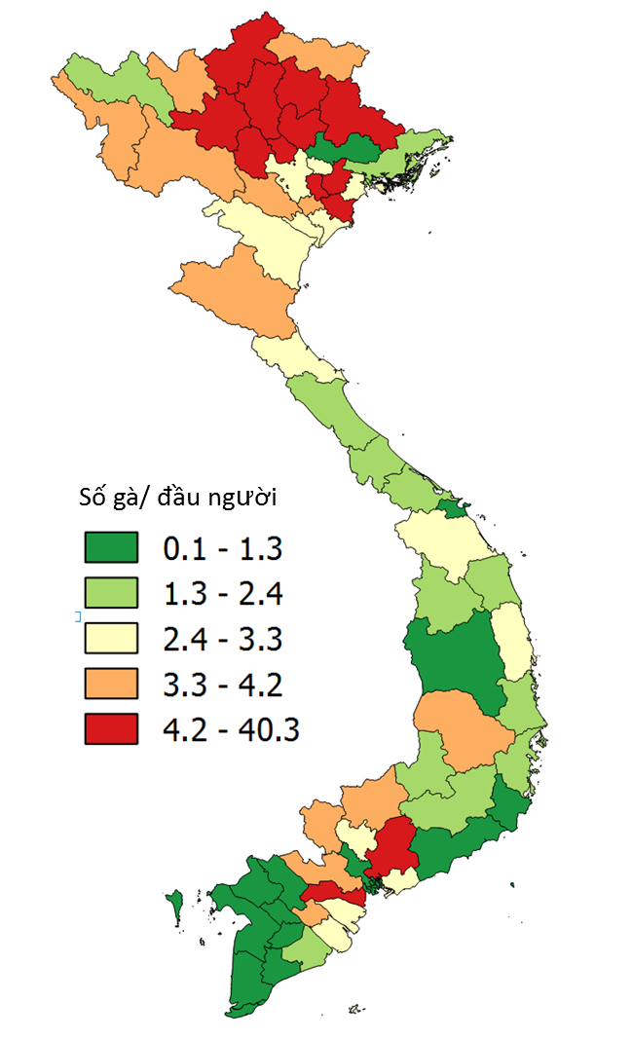
Số lượng gà trên đầu người theo tỉnh (2015)

Slide 3
